Slide 1
«ЧТО ТАКОЕ СЕМЬЯ?»
2класс.

Slide 3
ЧТО ТАКОЕ СЕМЬЯ?
У меня есть мама, У меня есть папа, У меня есть бабушка, У меня есть дедушка, У них есть я,
А одним словом – все это
СЕМЬЯ

Slide 4
Семья - это 1. Группа близких людей, живущих вместе. 2. Объединение людей, сплочённых общими интересами. 3. Группа животных или растений.

Slide 5
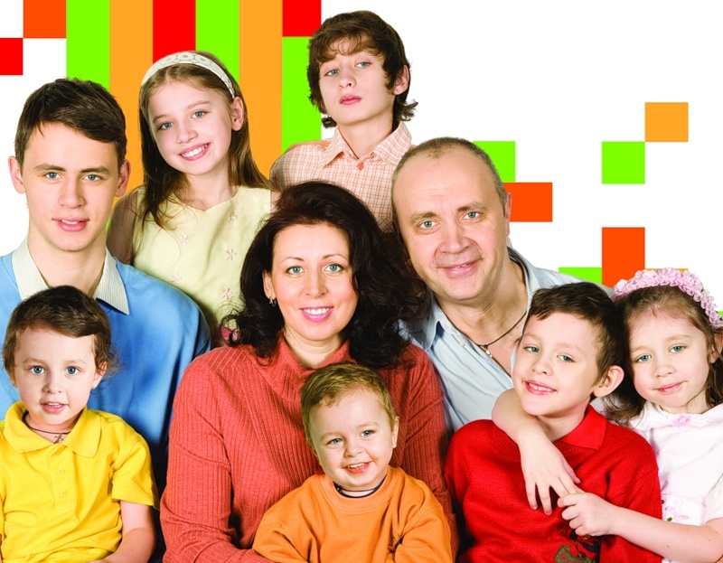
Семья-это группа людей, состоящая из родителей, детей, внуков и ближних родственников, живущих вместе.
(Из словаря Д.Н. Ушакова)

Slide 6
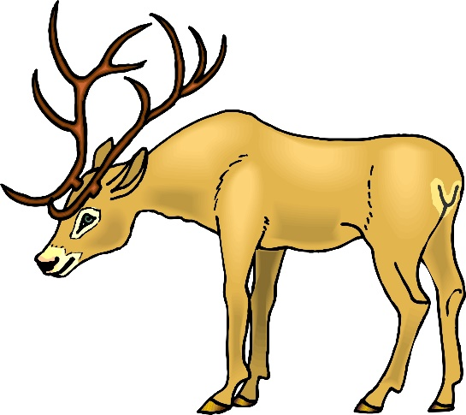
5
и

Slide 7
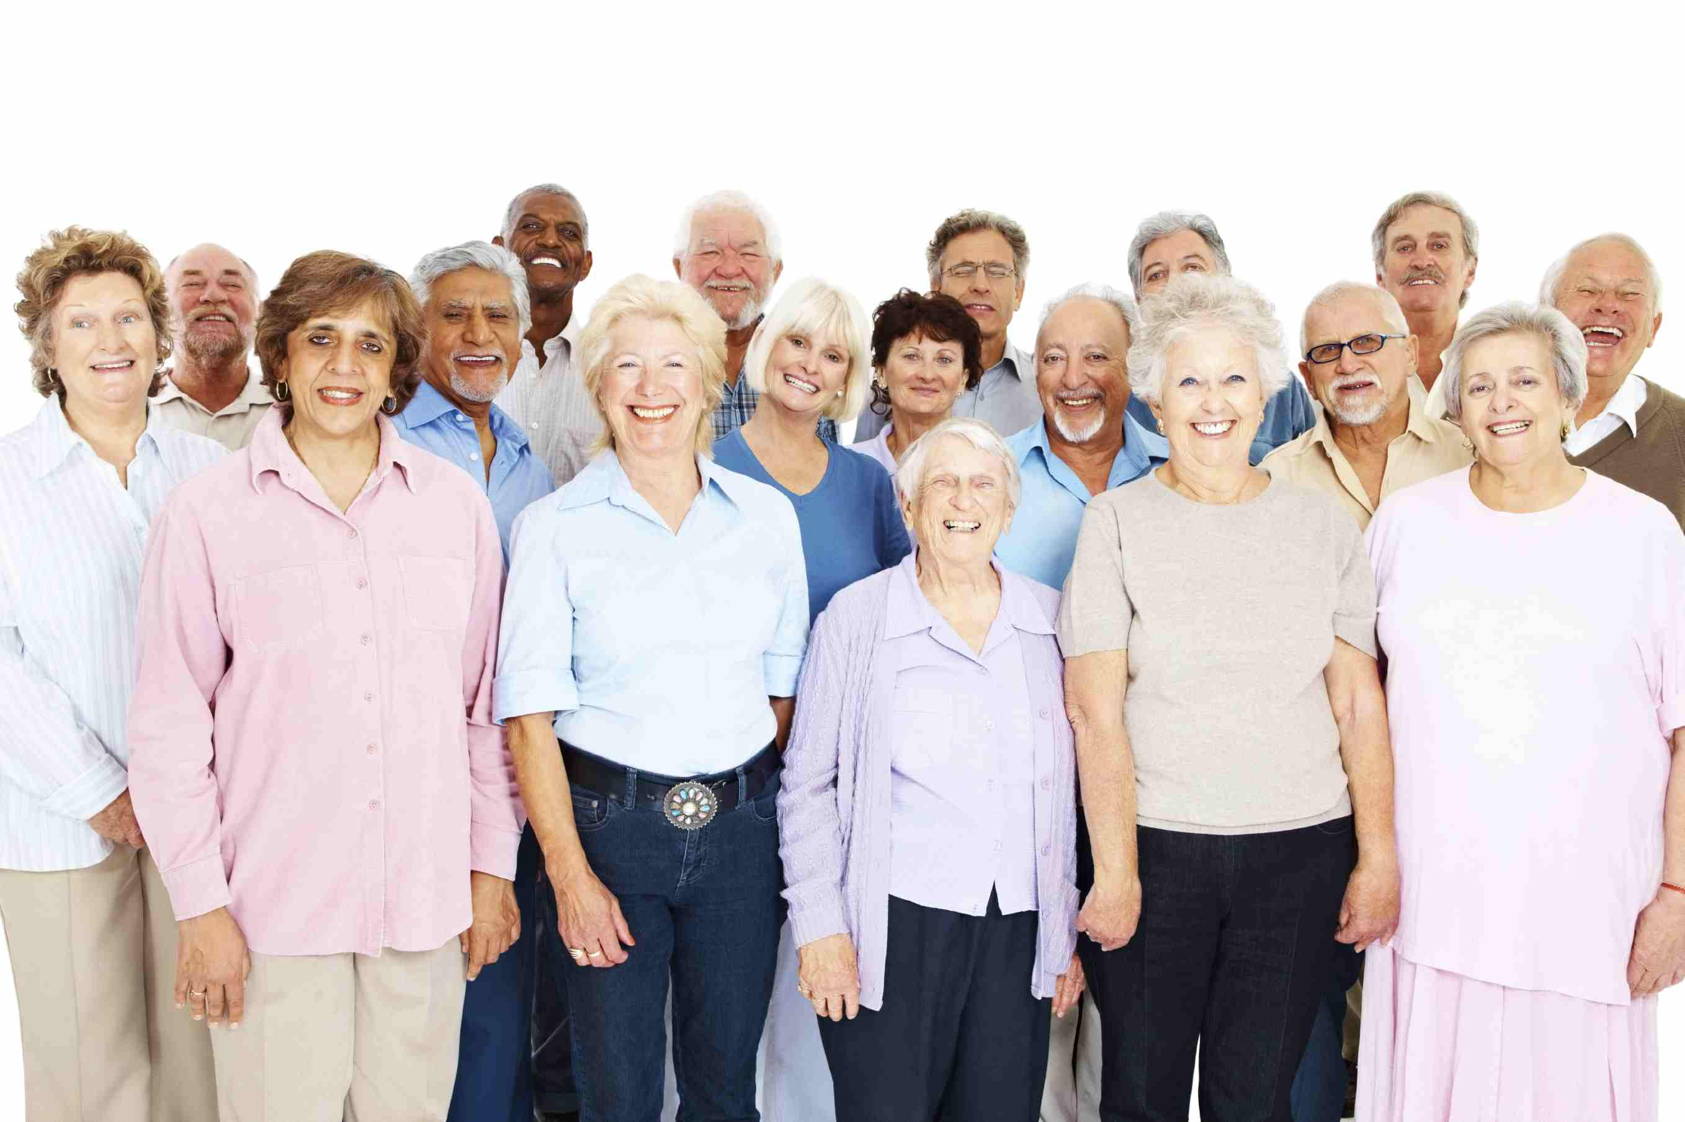
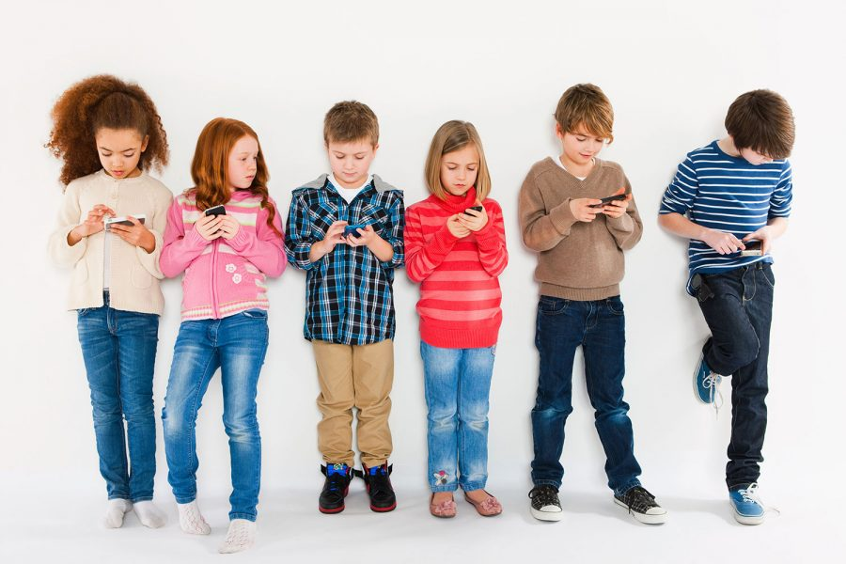
Поколение – это люди примерно одного возраста, живущие в одно время.

Slide 8
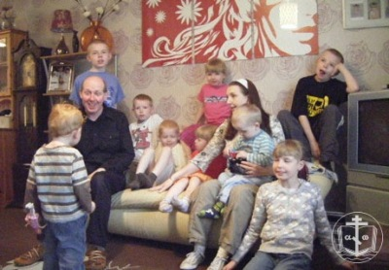
Где живёт семья?
Семья живет в одной квартире или в одном доме.

Slide 9
Как члены семьи относятся друг
к другу?
Члены семь любят и уважают
друг друга.

Slide 10
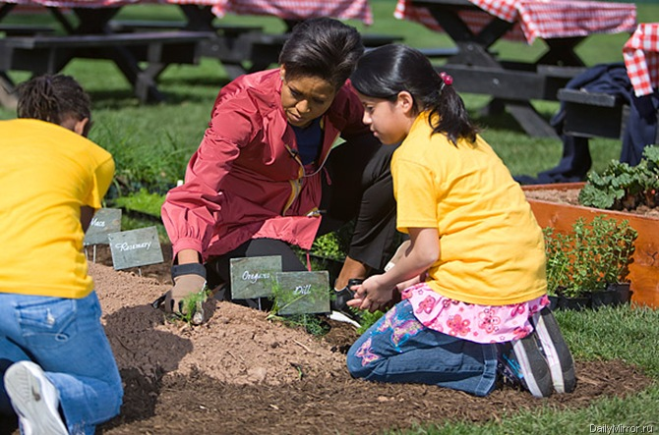
Чем занимается семья?
Семья занимается домашним
хозяйством.

Slide 11
Как отдыхает семья?
Вместе отдыхают и проводят свободное время.

Slide 12
Как и куда распределяют деньги?
Совместно распределяют деньги на покупки и хозяйство.

Slide 13
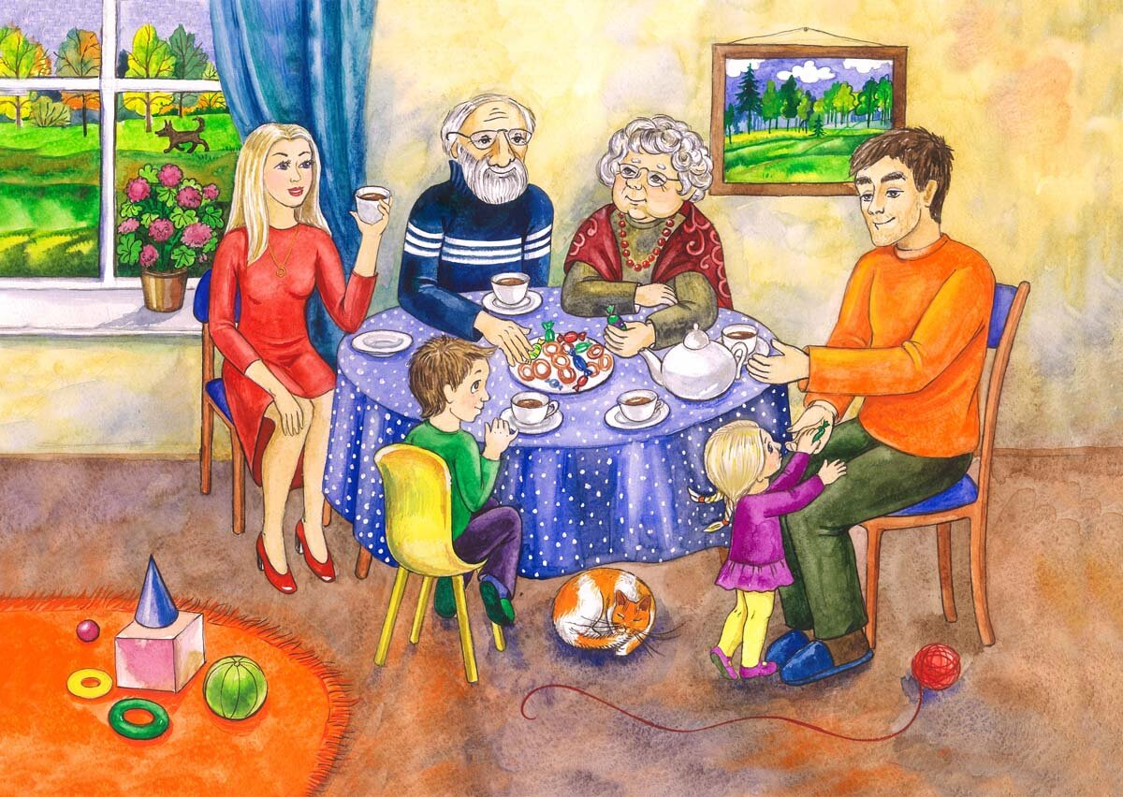
На что клад,
когда в семье лад.

Slide 14
Семья – это счастье, любовь и удача, Семья – это летом поездки на дачу. Семья – это праздник, семейные даты, Подарки, покупки, приятные траты. Семья – это труд, друг о друге забота, Семья – это много домашней работы. Семья – это важно! Семья – это сложно! Но счастливо жить одному
невозможно!

